Slide 1
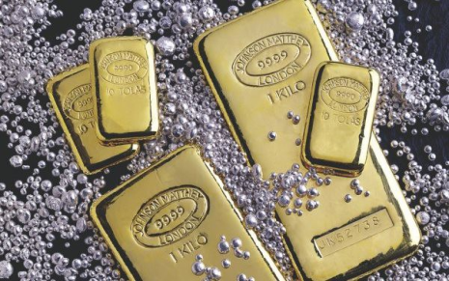
Металлы: общая характеристика.

Slide 2
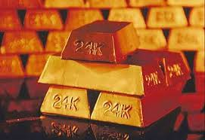
Химические элементы – металлы.
Из 114 известных элементов – 92 относятся к металлам.
Металлы – это химические элементы, атомы которых отдают электроны внешнего
( предвнешнего) электронного слоя, превращаясь в положительные ионы (катионы).

Slide 3
Главные особенности элементов металлов.
Малое число валентных электронов ( [1-3] ).
Сравнительно большие радиусы атомов.
Небольшие значения электроотрицательности (от 0,7 до 1,9).
Исключительно восстановительные свойства ( - свои электроны).
Некоторые химические элементы металлы обладают двойственными свойствами (амфотерность).

Slide 4
Нахождение в ПСХЭ Д.И. Менделеева
Группа I II III IV V VI VII VIII
Период
Элементы побочных подгрупп – металлы (переходные или d – элементы.
1
2 Li B
3
4
5
6 At
7 Fr
Все элементы-
металлы:
s –; p –; d –; f -.

Slide 5
Изменение свойств в ПСХЭ Д.И. Менделеева
В главной подгруппе
Число электронов на внешнем слое не изменяется
Радиус атома увеличивается
Электроотрицательность уменьшается
Восстановительные свойства усиливаются
Металлические свойства усиливаются

Slide 6
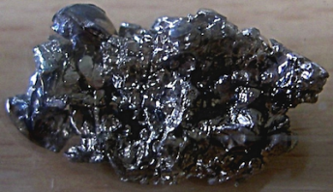
Изменение свойств в ПСХЭ Д.И. Менделеева
В периоде:
Заряды ядер увеличиваются
Радиусы атомов уменьшаются
Число электронов на внешнем слое увеличивается
Электроотрицательность увеличивается
Восстановительные свойства уменьшаются
Металлические свойства ослабевают

Slide 7
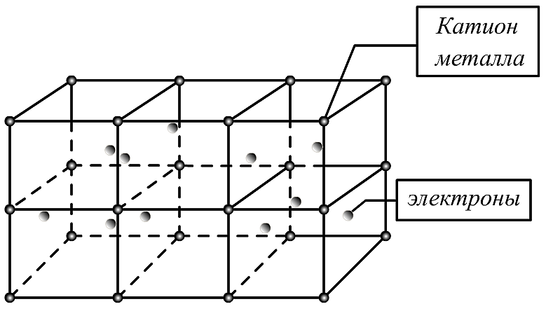
Химическая металлическая связь.
Металлическая связь – это связь в металлах и сплавах между атомами – ионами металлов, расположенных в узлах кристаллической решетки, которая осуществляется обобществленными электронами.

Slide 8
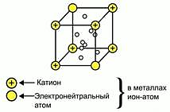
Особенности металлической связи.
1. Небольшое количество электронов одновременно
связывают множество атомных ядер.
2. Связь нелокализована.
3. Насыщенностью и направленностью не обладает.

Slide 9
Металлы – простые вещества.
Все металлы обладают общими физическими свойствами:
Пластичность – смещение слоев ионов под внешним воздействием на кристалл относительно друг друга.
Металлический блеск – наличие свободных электронов.
Электро- и теплопроводность – обусловлена нахождением в кристалле хаотически движущихся электронов.

Slide 10
Металлы – простые вещества.
В атомах металлов на внешнем энергетическом уровне:
Малое количество электронов.
Очень большой атомный радиус.
Способствует быстрой отдаче электронов атомом металла в результате их взаимодействия с другими атомами
окисление
Me° - nē Me ${}_{ }^{n+}$

Slide 11
Электрохимический ряд напряжения металлов.
Ме расположены в порядке убывания восстановительных свойств при реакциях в растворах;
Ме, стоящий в ряду до водорода, вытесняет его из растворов кислот;
Ме, стоящий в ряду левее, вытесняет правее стоящий Ме из растворов его солей;

Slide 12
Электрохимический ряд напряжения металлов.
Ме, стоящие в ряду до Al, взаимодействуют с водой с образованием щелочей и выделением водорода;
остальные Ме – в жестких условиях с образованием оксида Ме и водорода;
Ме, стоящие в ряду за водородом, не взаимодействуют с водой;

Slide 13
Электрохимический ряд напряжения металлов.
На основании восстановительной способности Ме в ряду напряжений УСЛОВНО можно разделить на три группы:
от Li до Al
очень активные металлы.
от Al до H2
металлы средней активности
Me
от Н2 до Au
малоактивные металлы

Slide 14
Взаимодействие Ме с простыми веществами.
Взаимодействие с кислородом/
оксиды, пероксиды
Взаимодействие с серой/
сульфиды
Ме
Взаимодействие с галогенами/
галогениды
Взаимодействие с водородом (только активные Ме)/
гидриды
Взаимодействие с металлом/
интерметаллические соединения
Взаимодействие с азотом/
нитриды

Slide 15
Взаимодействие Ме со сложными веществами.
Взаимодействие с водой:
чем активнее Ме , тем скорость реакции выше.
Гидроксиды, оксиды
Взаимодействие Ме с растворами кислот:
соли
Ме
Взаимодействие Ме с растворами солей:
соли активных Ме
Взаимодействие Ме с органическими веществами:
органические соли

Slide 16
Проверь себя
На основании положения металлов в электрохимическом ряду напряжений обоснуйте возможность протекания следующих химических реакций:
I вариант II вариант
Zn и CuSO4 a) AlCl3 и Au
Al и H2O b) Fe и H2O
Cu и HCl c) Mg и HCl
Na и H2O d) Al и FeCl3
Fe и AlCl3 e) Hg и H2O
Составьте уравнения возможных химических реакций.
I а); b); d); II b); c); d).

Slide 17
https://encrypted-tbn3.gstatic.com/images?q=tbn:ANd9GcTG0PzzdMcXtIsg5QPIh0LKhMa7f4aUyPOa-mHTURTWw1oV-OC3nw
http://lookbio.ru/wp-content/uploads/2014/12/shutterstock_118765843.jpg
https://encrypted-tbn1.gstatic.com/images?q=tbn:ANd9GcSciQ3qJcw_dUDdrrzJu9xx0ZPclWmdtnjACptaVMGBZSlZeCBS
http://www.syl.ru/misc/i/ai/149004/463627.png
http://rudocs.exdat.com/data/13/12590/12590_html_m1a2f6902.png
http://d3mlntcv38ck9k.cloudfront.net/content/konspekt_image/16378/c58627b8e2adc0bccec05caa5b462fbc.jpg
http://doc4web.ru/uploads/files/34/33409/hello_html_5e9becbb.jpg

